Slide 1

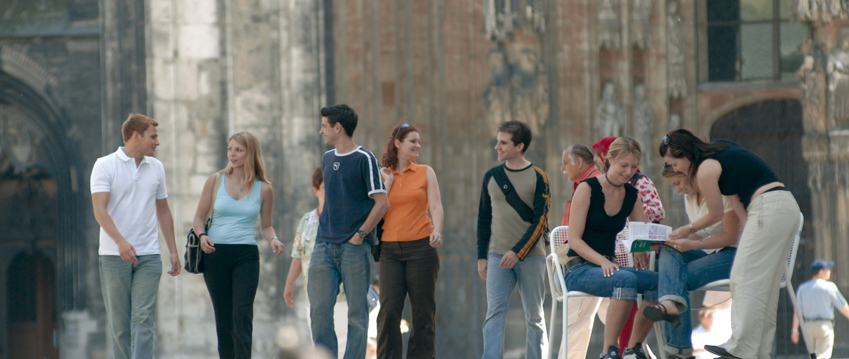
Segmentierung von Punktwolken mit Neuronalen Netzen
Tarik Jan Enderes | 15.11.2019 | Vortrag zur Bachelorarbeit

Slide 2
Motivation der Arbeit
Maschinelles Sehen für viele moderne Anwendungen wichtig
Erkennung der Umwelt als Teil der Prozesskette beim autonomen Fahren
“This capability to detect the actual state of the environment and to check the viability of locomotion is considered to be a main ingredient for autonomous driving”^{[1]}

Slide 3
Problemdefinition
Erkennung der Umgebung ist ein dreidimensionales Problem
Segmentierung von Bildern und Punktwolken ist eine offene Aufgabe
Abstimmung zwischen Qualität der Ergebnisse und Geschwindigkeit des Prozesses
Verarbeiten von Punkwolken als ungeordnete Strukturen mit Neuronalen Netzen
Echtzeitfähigkeit für autonomes Fahren

Slide 4
Ziele und Anforderungen
Entwicklung eines Systems zur semantischen Segmentierung von Bildern und Punktwolken
Auswahl geeigneter Datensätze für Experimente
Durchführung von Experimenten
Optimierung der Laufzeit
Verbesserung der Qualität der Ergebnisse

Slide 5
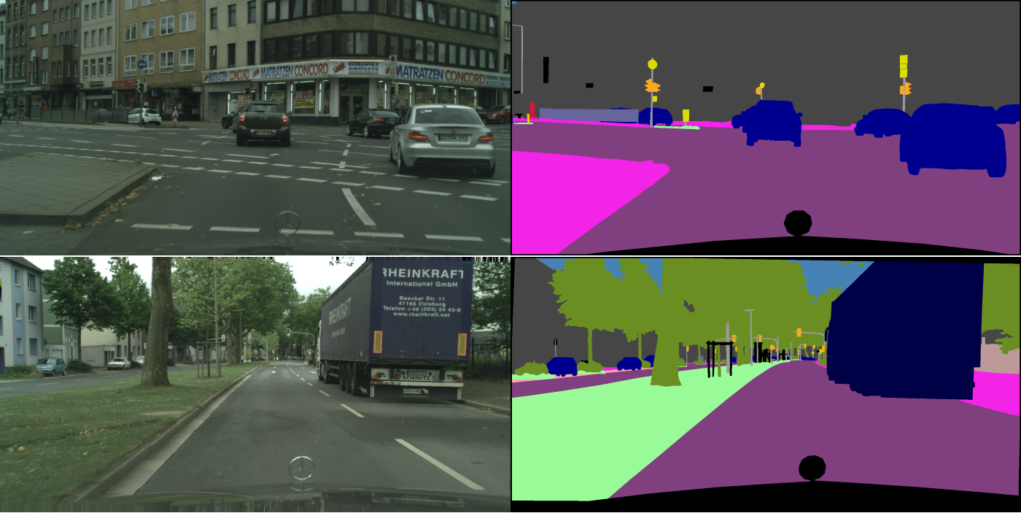
Semantische Segmentierung
Jedes Pixel erhält eine valide Klasse
Keine Unterscheidung zwischen Instanzen von zählbaren Objekten
Gleiche Anzahl Klassen in jedem Bild

Slide 6
Literatur: Bildsegmentierung mit Neuronalen Netzen
Bildsegmentierung mit Neuronalen Netzen
“Relying on the advances in deep learning, computer vision systems have been substantially improved, especially in tasks such as semantic segmentation […]“^{[1]}
Unified Panoptic Segmentation Network (UPSNet)
“UPSNet consists of a shared convolutional feature extraction backbone and multiple heads on top of it. Each headisasub-networkwhichleveragesthefeaturesfromthe backbone and serves a speciﬁc design purpose […]”^{[1]}
DeepLab
“The use of DCNNs for semantic segmentation, or other dense prediction tasks, has been shown to be simply and successfully addressed by deploying DCNNs in a fully convolutional fashion .”^{[2]}

Slide 7
Literatur: PointNet
Ansatz zur Segmentierung von Punktwolken mit Neuronalen Netzen.
“Our PointNet is a uniﬁed architecture that directly takes point clouds as input and outputs either class labels for the entire input or per point segment/part labels for each point of the input.”^{[1]}
Erstellt eine globale Signatur der Daten mit Max-Pooling
Nähert eine Transformationsmatrix an
Kombiniert globale und lokale Information für Segmentierung

Slide 8
Grundlagentheorie: Convolutional Neural Network (CNN)
Neuronales Netz, das in mindestens einer Verarbeitungsschicht Faltungsoperationen durchführt
Pooling Layers fassen Daten zusammen
Die letzte Schicht ist häufig ein „Fully Connected Layer“ in der Art eines MLPs
„Fully Convolutional Network“: Netz ohne Fully Connected Layers

Slide 9
Grundlagentheorie: Vorteile von CNNs in der Bildverarbeitung
Faltungskernel vernachlässigbar klein im Verhältnis zum Bild
Speichereffizienz
Equivarianz bezüglich Translation
Variable Größe der Eingabebilder

Slide 10
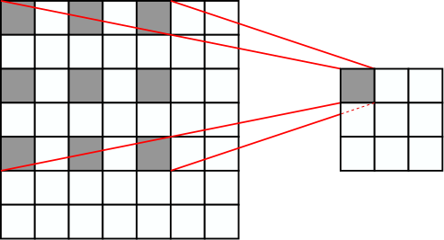
Grundlagentheorie: Atrous Convolution
Einfügen von „Löchern“ in Faltungs-Kernel
Abstände der berücksichtigten Werte durch Erweiterungsrate angegeben
Größeres Sichtfeld bei gleichem Rechenaufwand
Höhere Auflösung

Slide 11
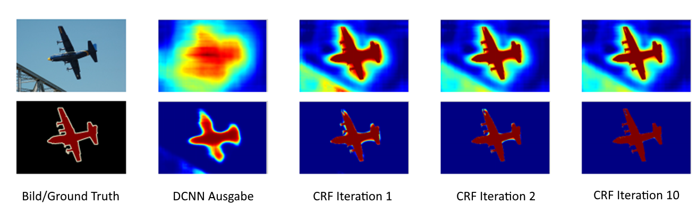
Grundlagentheorie: Conditional Random Fields (CRFs)
Lernt eine Wahrscheinlichkeitsverteilung p(X|Y)
p mit maximaler Entropie wählen
Berechnung einer Ausgabe für eine beobachtete Eingabe mittels Viterbi-Algorithmus
Lernen durch Gradient-Descend mit Newton-Verfahren

Slide 12
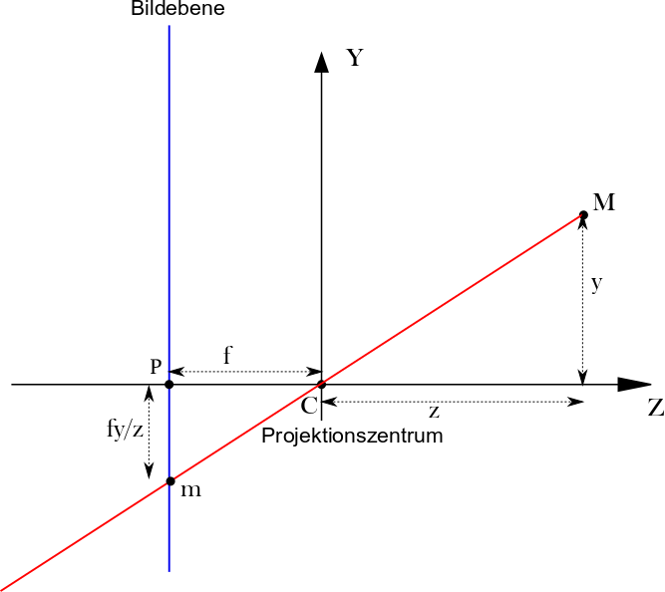
Grundlagentheorie: Kameraprojektion

Slide 13
Grundlagentheorie: Kamerakalibrierung
Berechnung einer Projektionsmatrix
Wo wird ein Punkt im dreidimensionalen Raum auf der Bildebene abgebildet?
Wo wird ein Punkt, der in einem Bild zu sehen ist in einem anderen Bild abgebildet?
Wie groß ist eine abgebildete Fläche in der Realität?

Slide 14
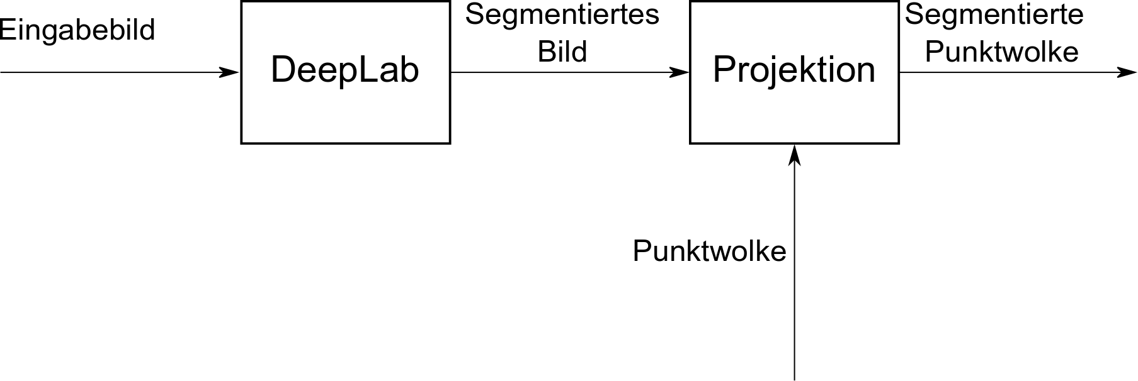
Algorithmus
Semantische Bildsegmentierung mit DeepLab
Projektion der erkannten Labels auf eine Punktwolke

Slide 15
DeepLab
Eine Deep-Learning Architektur für semantische Segmentierung, basierend auf DCNNs
State-of-the-art
Entwickelt von Google, vorgestellt 2015

Slide 16
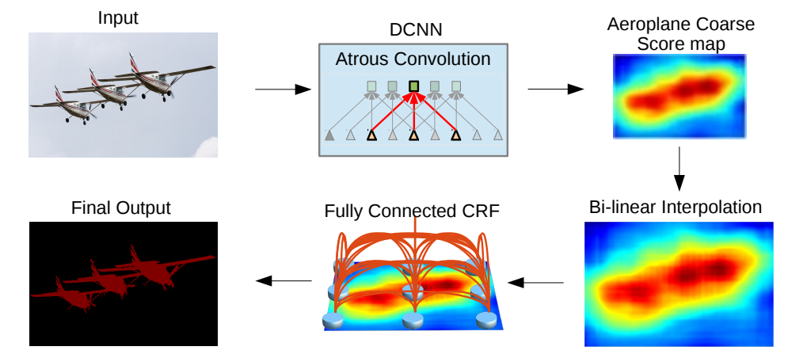
Arbeitsfluss von DeepLab
Erstellt eine Score Map mit einem DCNN
Verbessert die Kantenerkennung und verringert Rauschen mit einem CRF

Slide 17
Anpassungen des DCNN für semantische Segmentierung
Ersetzen aller Fully Connected Layers durch Convolutional Layers
Atrous Convolution anstatt Pooling in tieferen Verarbeitungsschichten für höhere Auflösung
Atrous Spatial Pyramid Pooling für Größeninvarianz

Slide 18
Projektion der Labels auf Punktwolken
Berechnen der Projektionsmatrix
Für jeden Punkt P in der Punktwolke:
Multiplikation der Koordinaten von P mit der Projektionsmatrix
Überprüfen, ob sich die Projektion des Punktes P in der Bildfläche befindet
Falls ja, weise P das Label des entsprechenden Pixels zu

Slide 19
Ziel der Experimente
Feststellen, was erwartet werden kann
Verbessern der Ergebnisse durch Anpassen des Lernvorgangs
Vergleich zwischen den Backbones

Slide 20
Datensätze für die Durchführung von Experimenten
Cityscapes:
Datensatz für autonomes Fahren
Bietet 5000 fein und 20000 grob annotierte Bilder für semantische Segmentierung
KITTI:
Datensatz für mobile Robotik und autonomes Fahren
6 Stunden Aufnahmen
Bilder und Punktwolken
200 für semantische Segmentierung annotierte Bilder

Slide 21
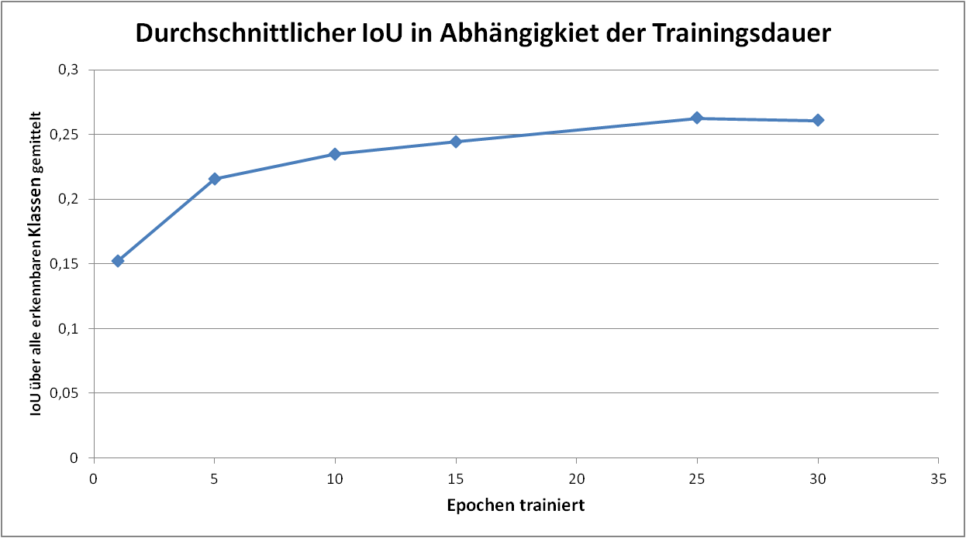
Experimente: Trainingsdauer für MobileNetV2

Slide 22
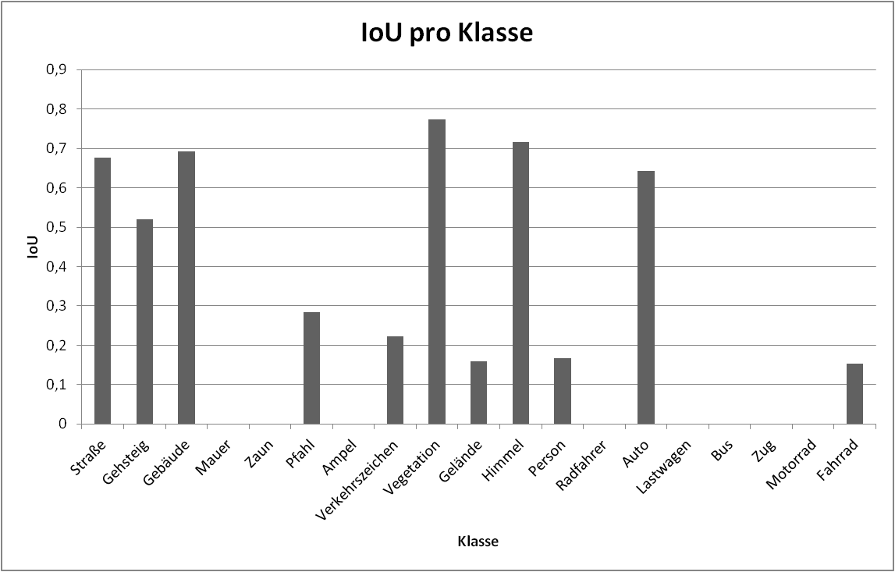
Leistung des Netzes mit MobileNetV2

Slide 23
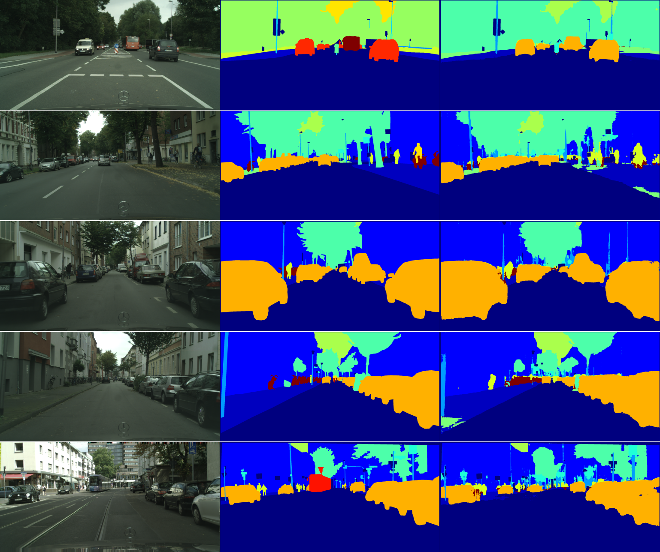
Datensätze für die Durchführung von Experimenten

Slide 24
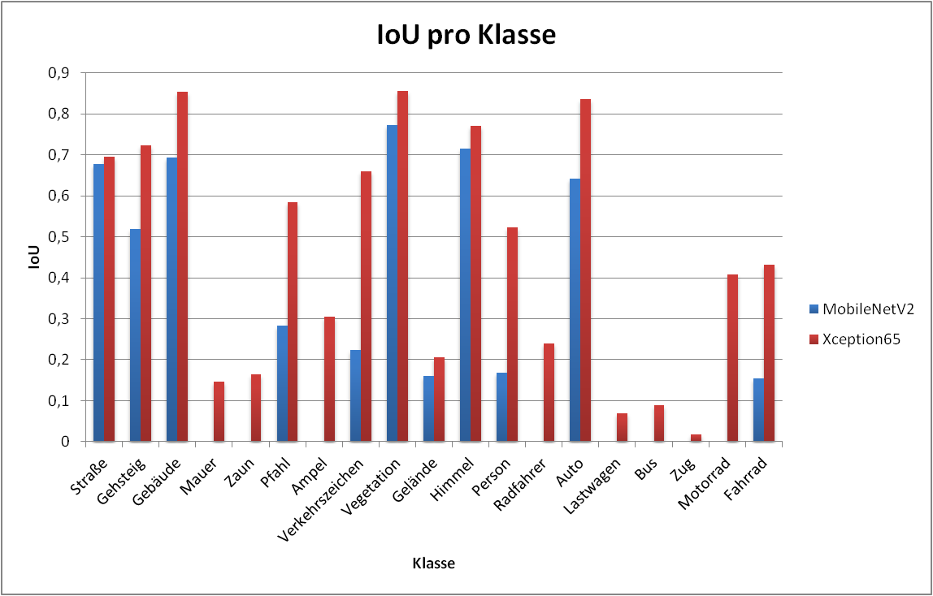
Vergleich MobileNetV2 und Xception65

Slide 25
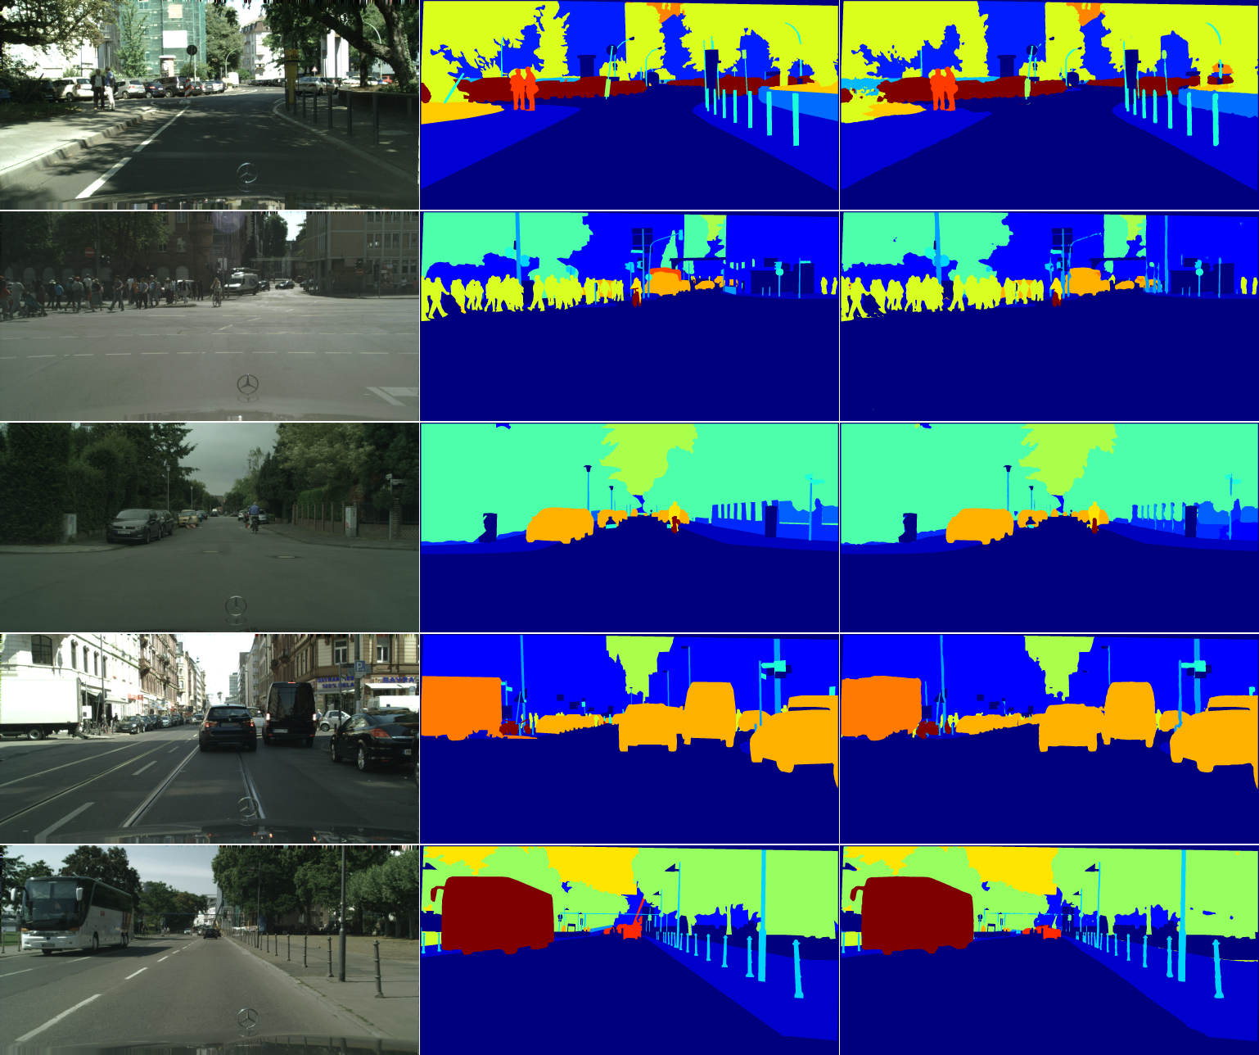
Vergleich MobileNetV2 und Xception65

Slide 26
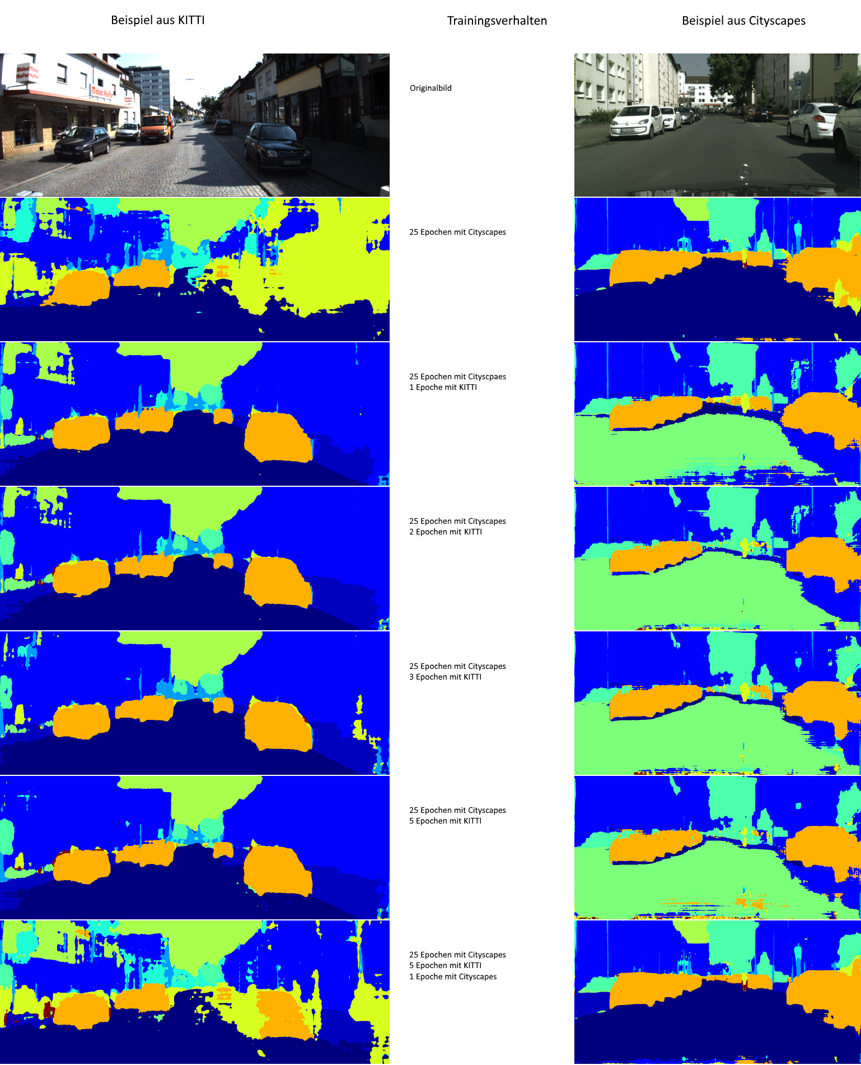
Experiment zur Verfeinerung mit KITTI-Daten

Slide 27
Experiment zur Verfeinerung mit KITTI-Daten

Slide 28
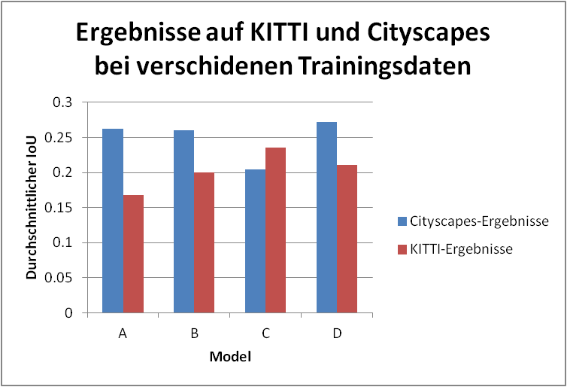
Experiment zur Verfeinerung mit KITTI-Daten

Slide 29
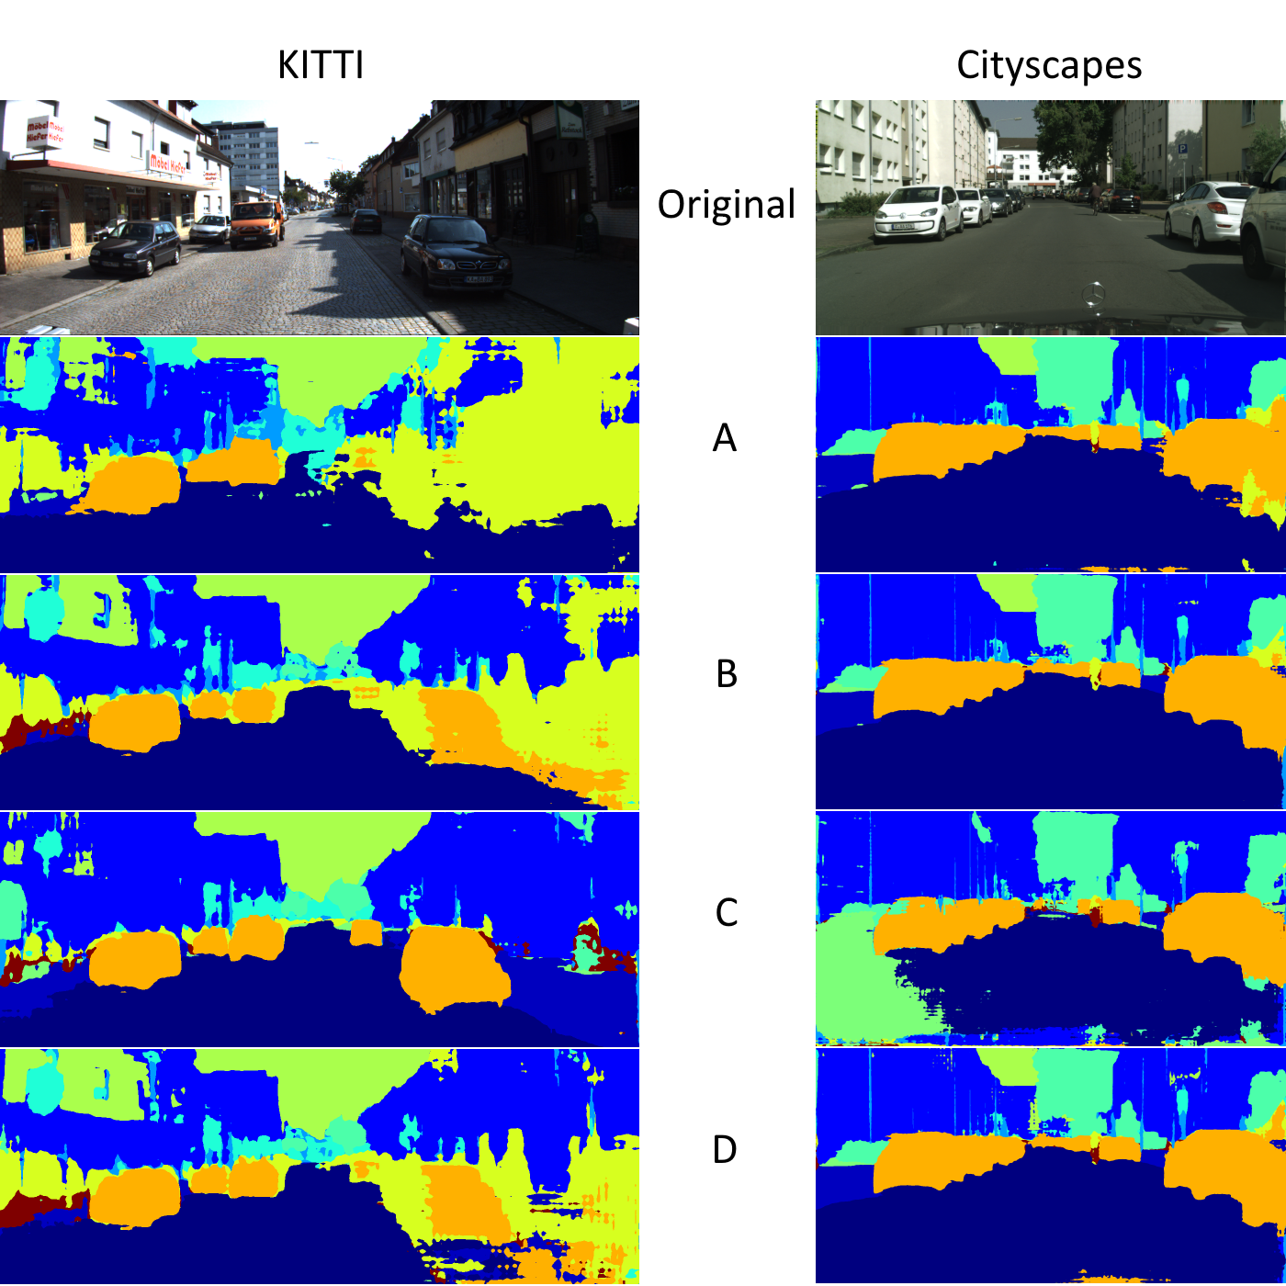

Slide 30
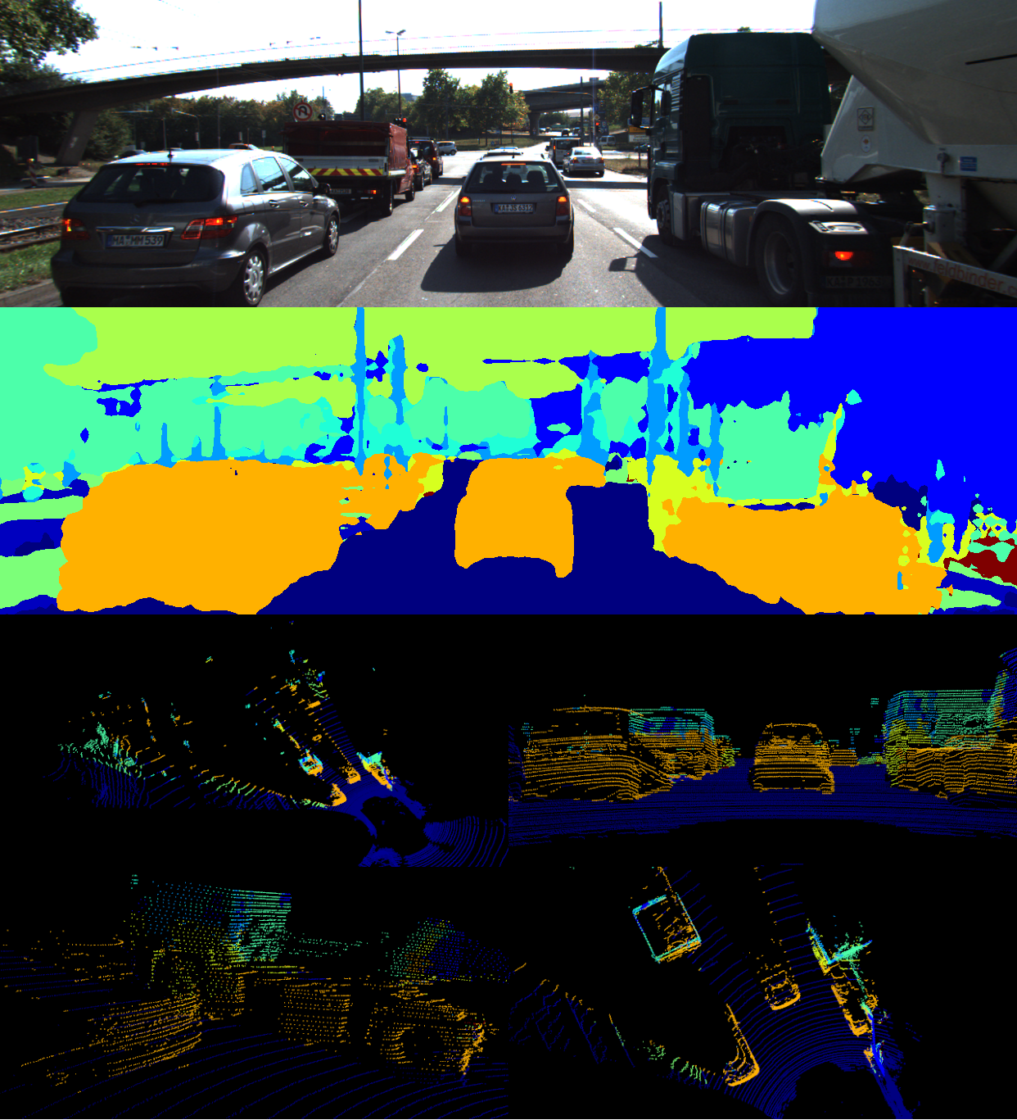
Beispiel für Punktwolkensegmentierung

Slide 31
Beispiel für Punktwolkensegmentierung

Slide 32
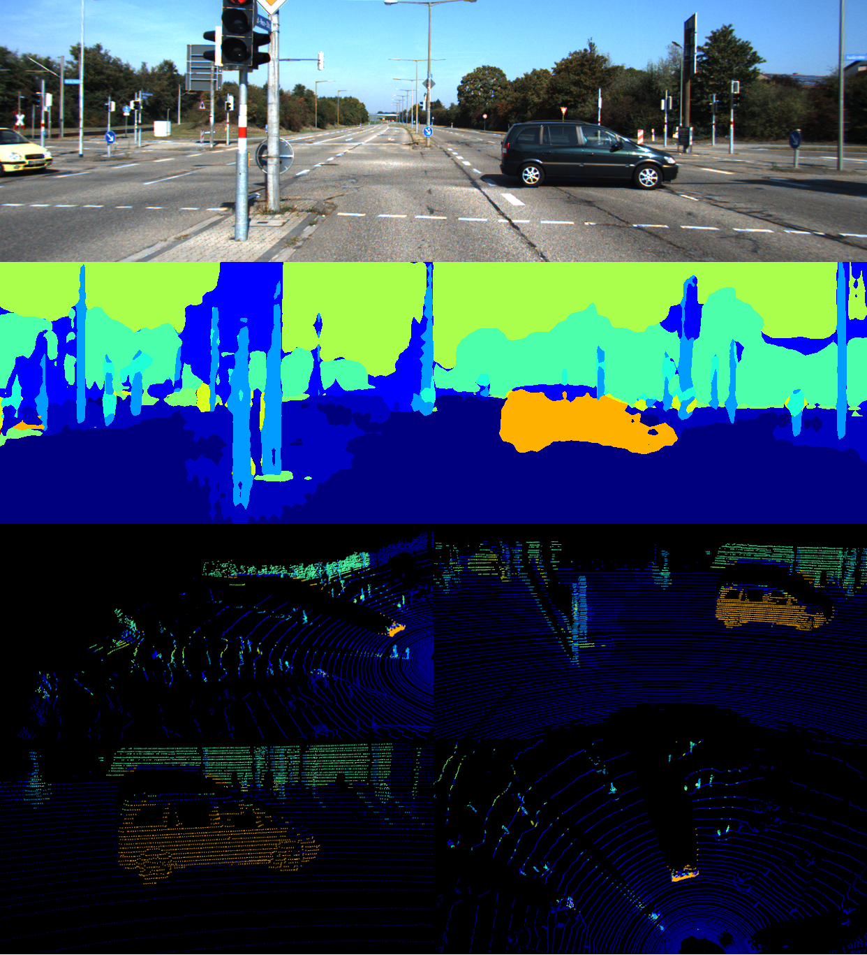
Beispiel für Punktwolkensegmentierung

Slide 33
Beispiel für Punktwolkensegmentierung

Slide 34
Schlussfolgerung
Trade-Off zwischen Qualität und Rechenzeit
Qualität kann durch Anpassung im Training verbesser werden
Große Varietät in den Trainingsdaten vorteilhaft
Nachtraining mit eigenen Daten empfehlenswert
Bevorzugung von Vordergrundobjekten bei der Bildsegmentierung wünschenswert
Größtes Problem ist Überanpassung

Slide 35
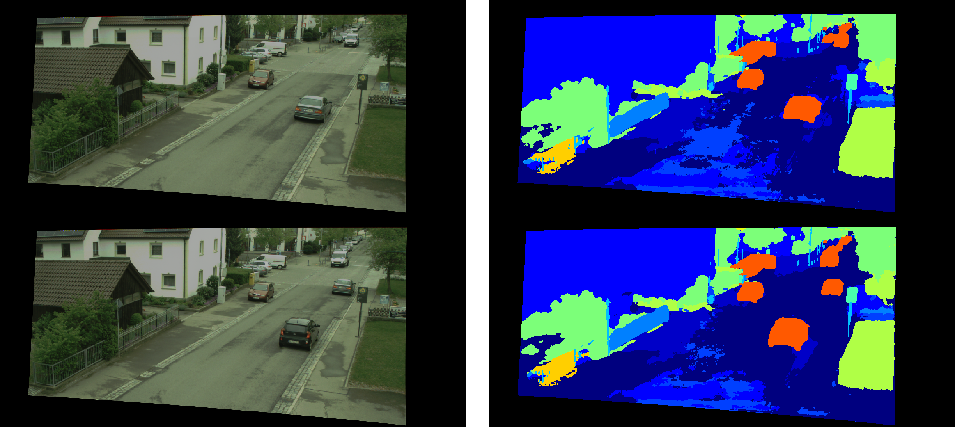
Ergebnisse auf Institutsdaten: Xception65
Straßen werden besser erkannt, wenn Autos darauf fahren

Slide 36
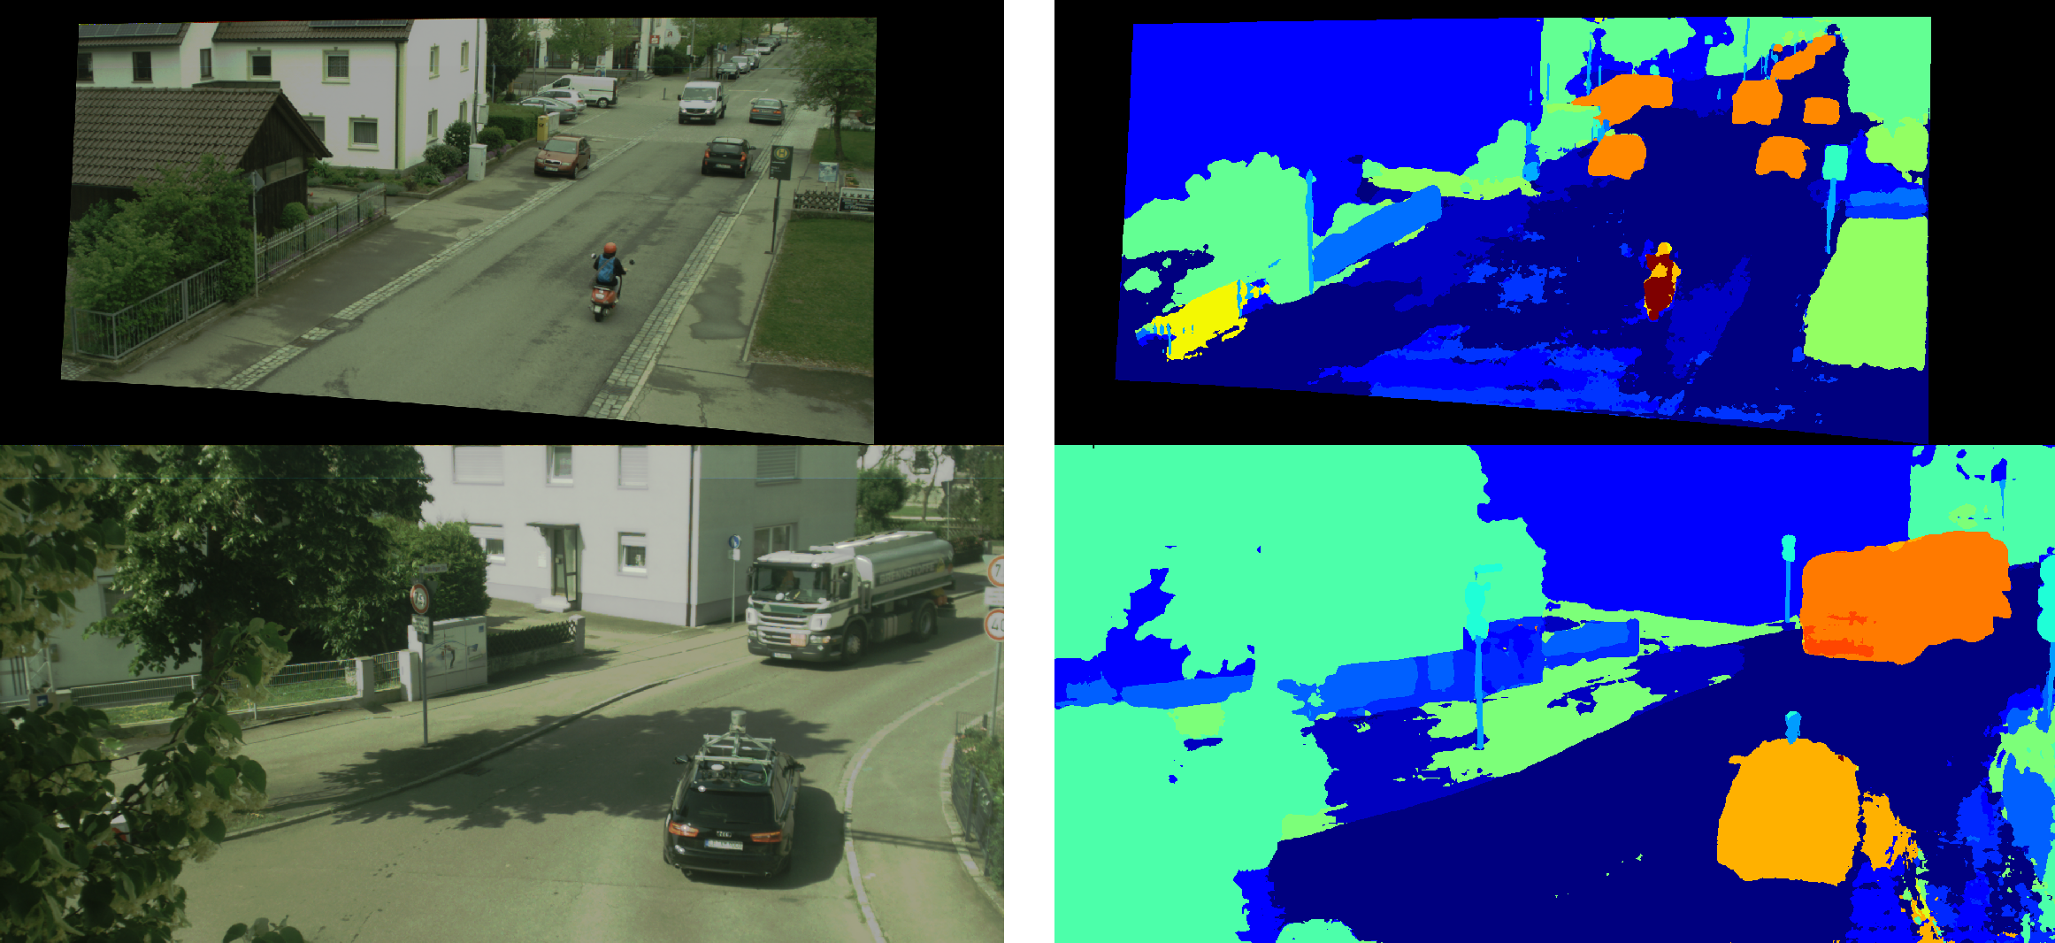
Ergebnisse auf Institutsdaten: Xception65
Xception erkennt LKWs und Motorräder

Slide 37
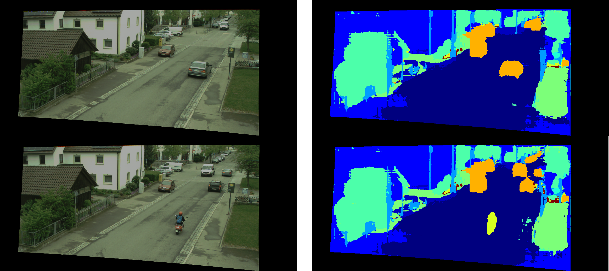
Ergebnisse auf Institutsdaten: MobileNetV2
Moped und Fahrer zusammen als Person erkannt

Slide 38
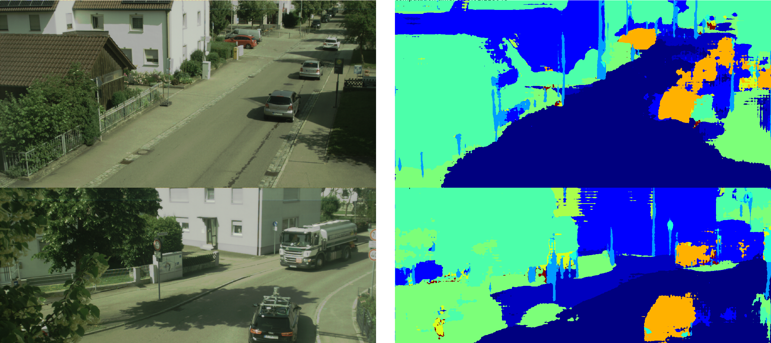
Ergebnisse auf Institutsdaten: MobileNetV2
LKW vorne als Auto, hinten als Gebäude erkannt

Slide 39
Danke für Ihre Aufmerksamkeit

